Slide 1
第十章 浮力

Slide 2
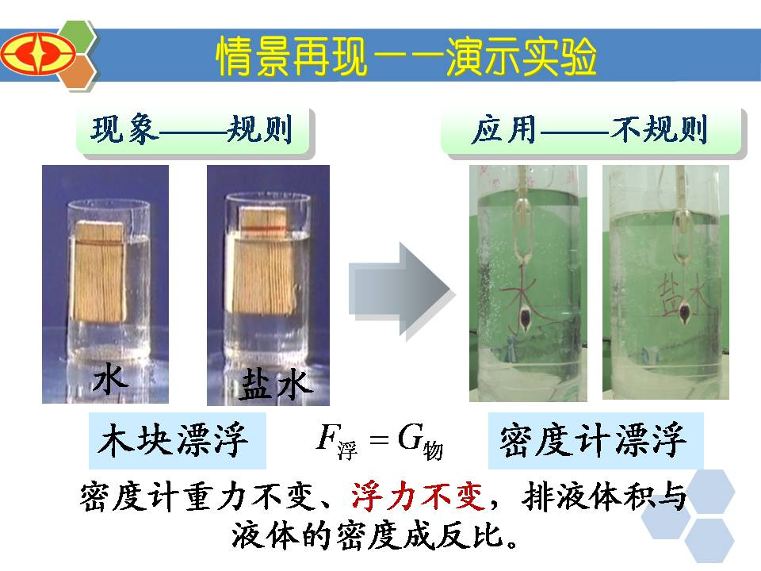
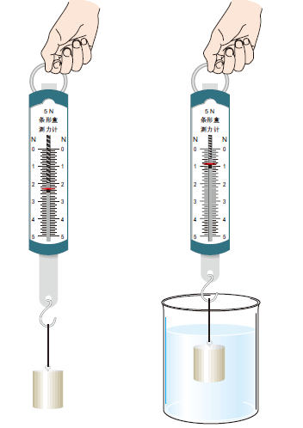
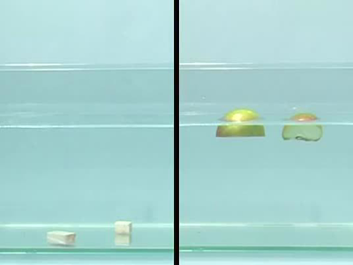
F _{浮}= G - F
铁块

Slide 3
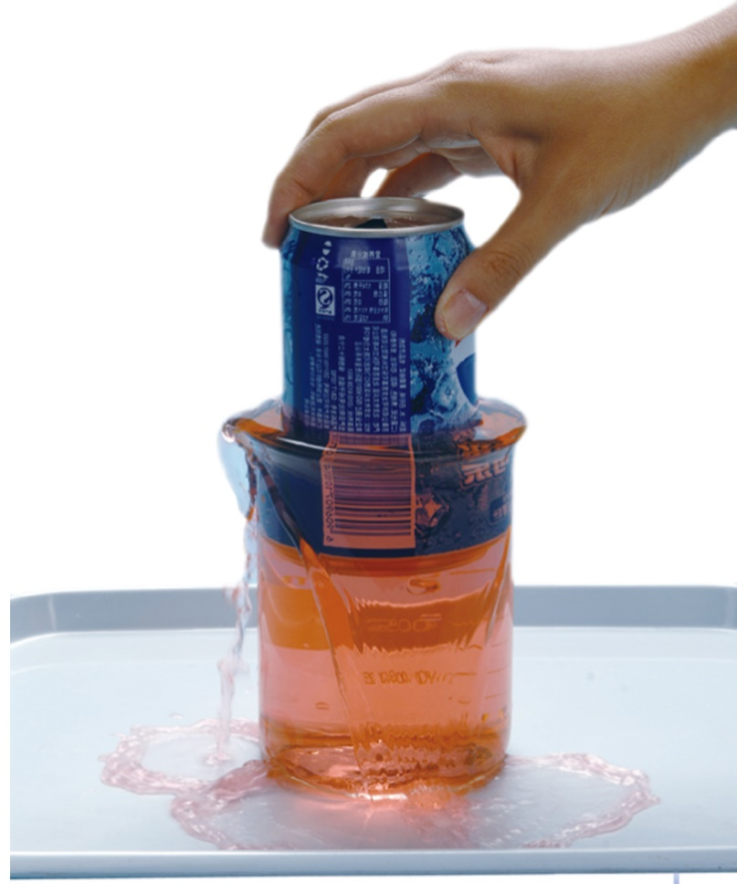
F _{浮}=F_{下}-F_{上}
F_{向下}
h
L
F _{浮} = G_{排}
F_{向上}
F _{浮} = ρ_{液}gV_{排}

Slide 4
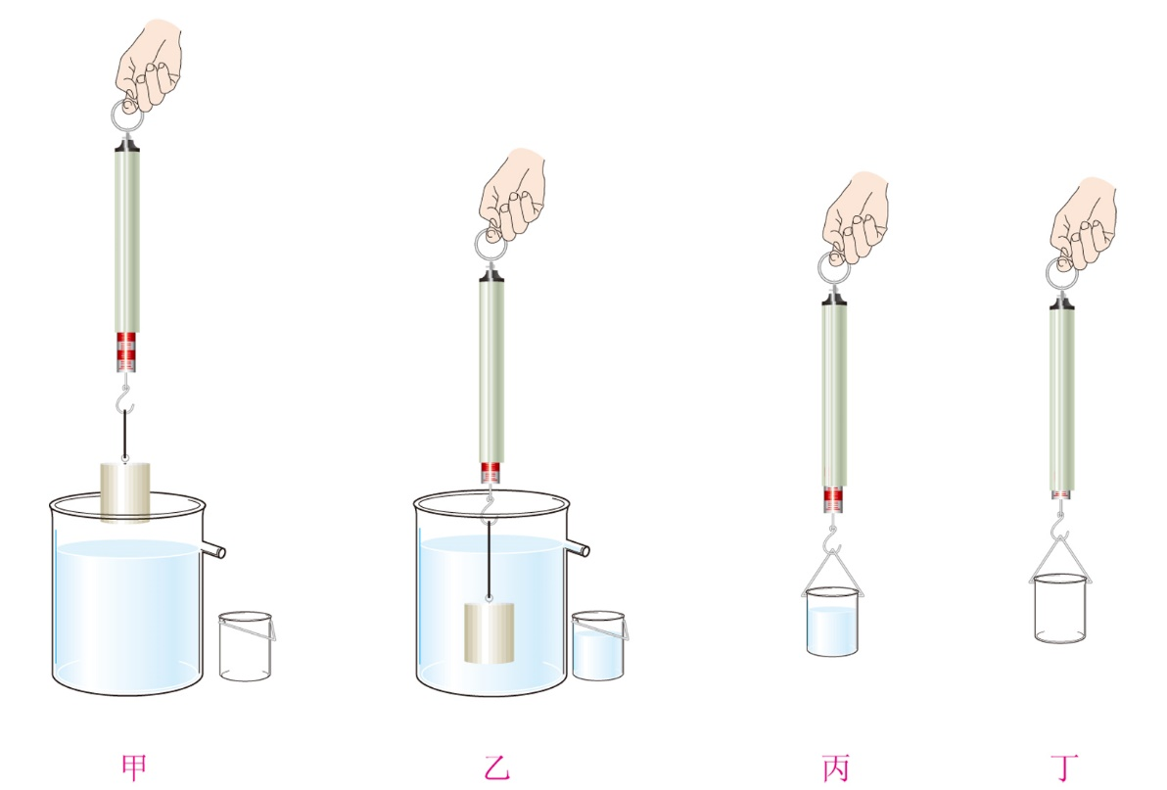

Slide 5
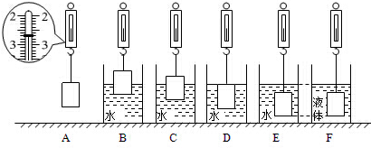
2.6N 2.5N 2.4N 2.4N 2.3N

Slide 6
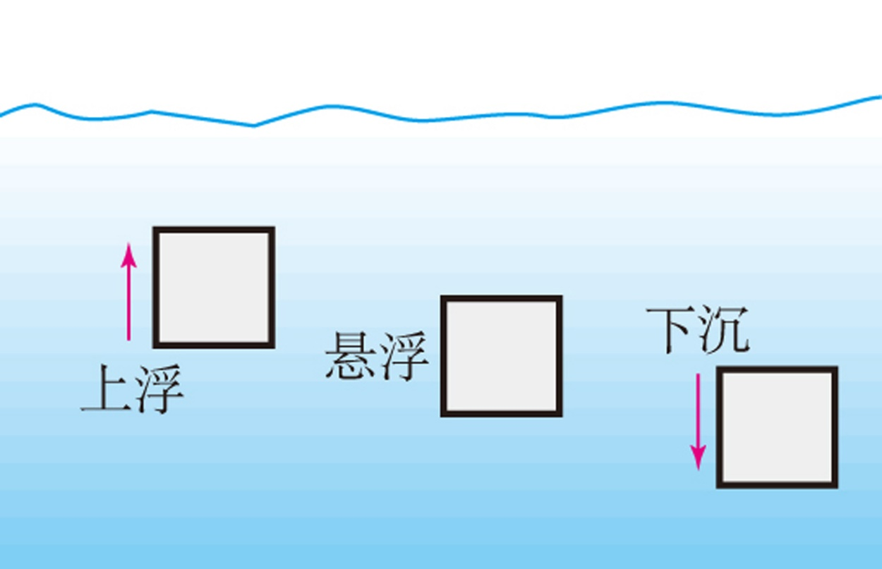
上浮：F _{浮}__ G_{物}（ρ_{物}___ ρ_{液}）
悬浮：F _{浮}__ G_{物}（ρ_{物} __ ρ_{液}）
下沉：F _{浮}___ G_{物}（ρ_{物} ___ρ_{液}）
＞
＜
=
=
＜
＞

Slide 7
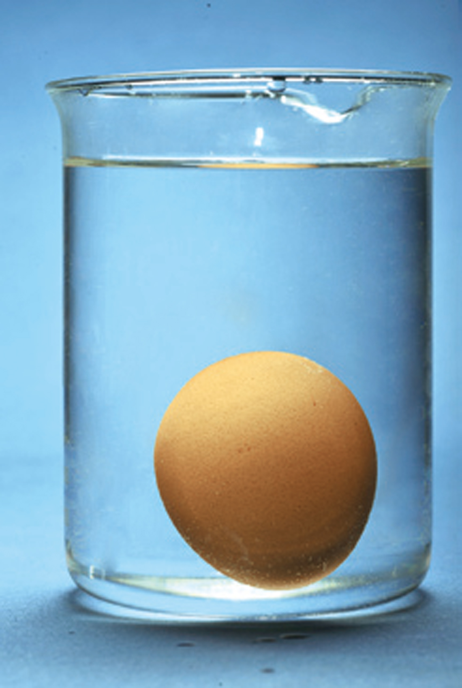
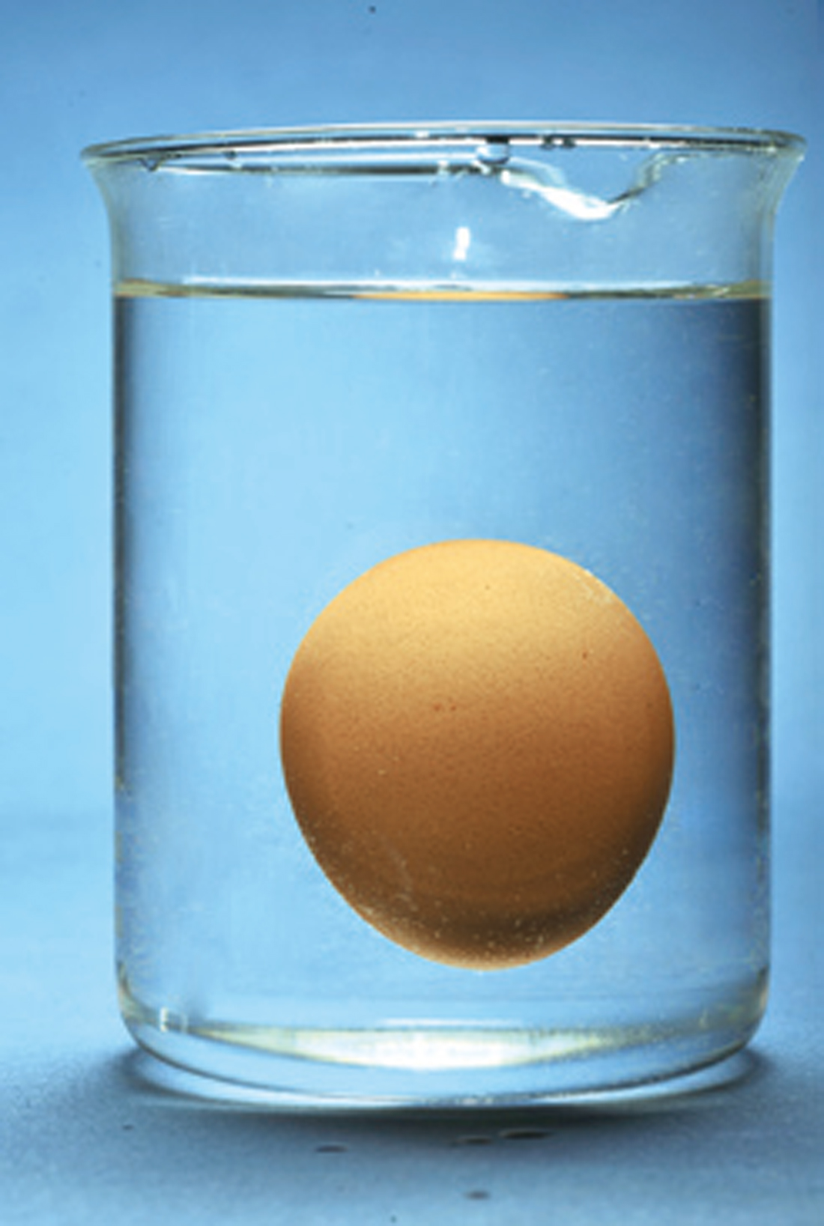
加盐
水

Slide 8
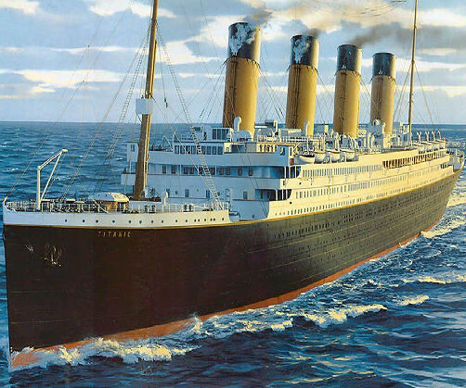
漂浮：F浮=G船+货=G排

Slide 9
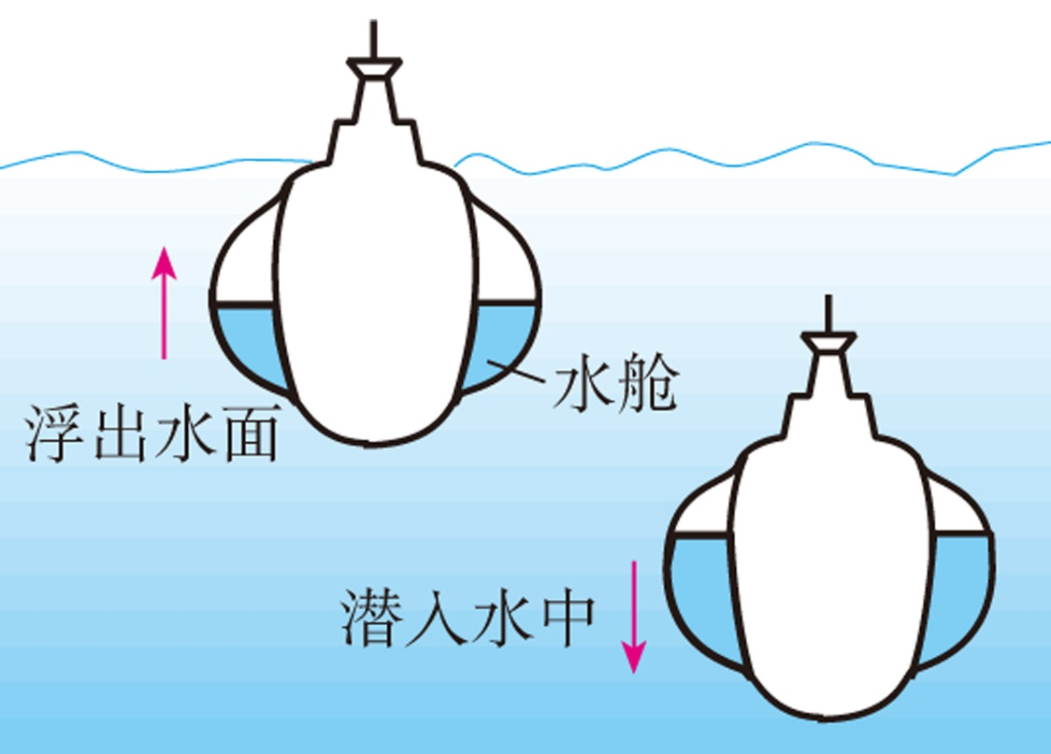
改变自身重力

Slide 10
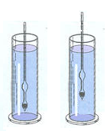
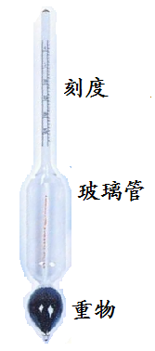
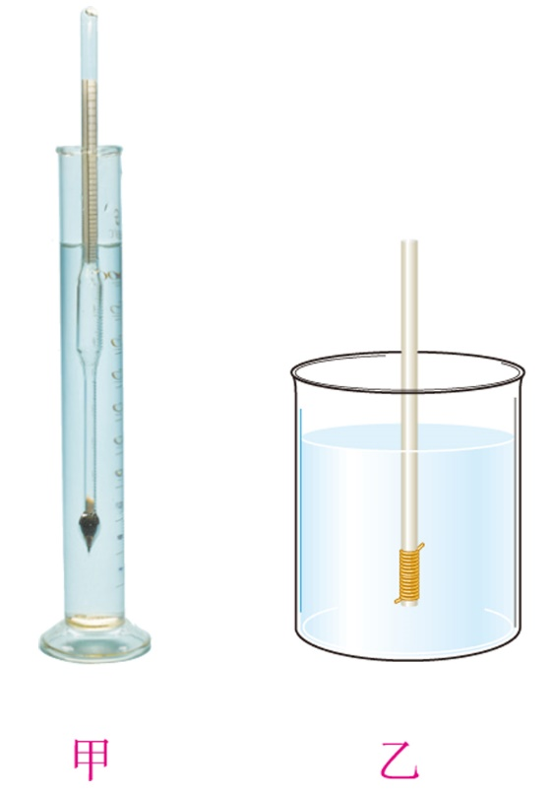
漂浮
＜

Slide 11
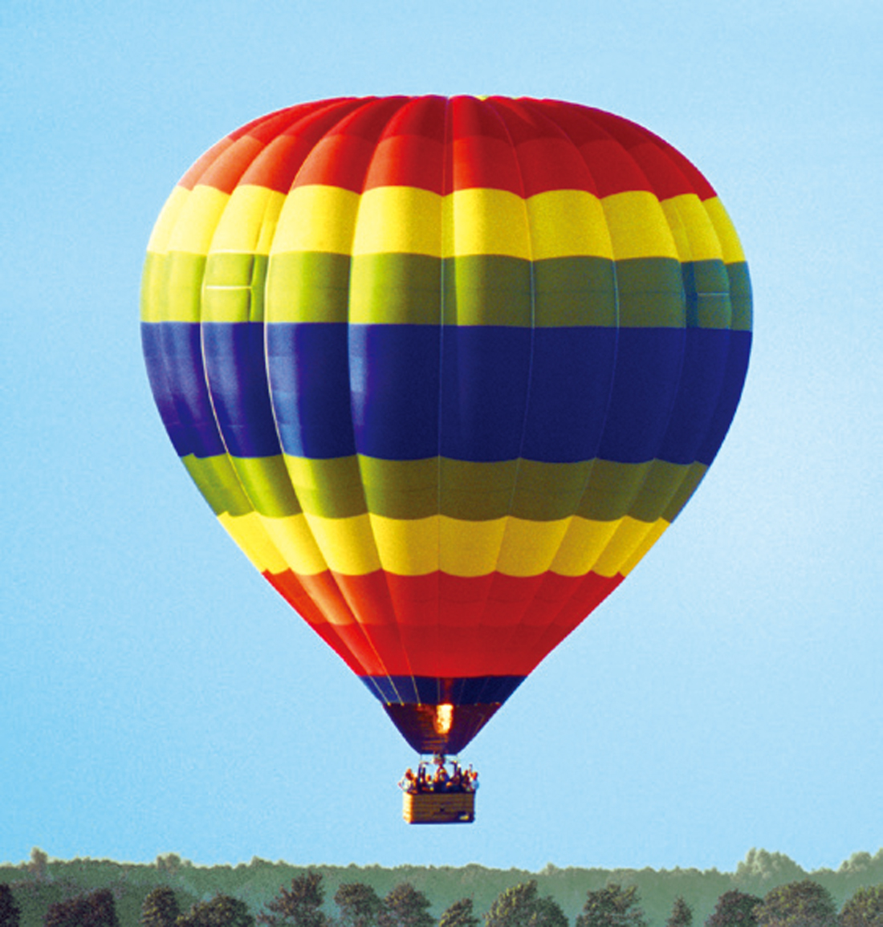
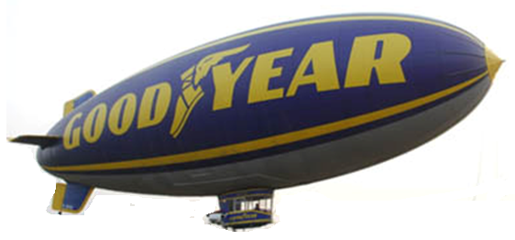
充入密度较小的气体

Slide 12
1．物块浸没在液体中，受到液体对它向上、向下的压力分别为15N、5N，其受到浮力的大小为（ ）。
A．5N B．10N C．15N D．20N
2．下列物体没有受到浮力作用的是（ ）。
A．在水中嬉戏的小鸭 B．在蓝天飞翔的老鹰
C．深海潜游的鲸鱼 D．深入河底的桥墩
3．飞艇静止在空中，飞艇所受浮力的施力物体是（ ）。
A．空气 B．飞艇 C．水 D．大地
B
D
Notes:
图表

Slide 13
C
4．以下说法错误的是（ ）。
A．在海滨游泳的人受到海水对他的浮力
B．在空中漂浮的氢气球受到空气对它的浮力
C．将一石块扔到水中，在其下沉过程中不受浮力作用
D．在水中升起的木块受到浮力作用
Notes:
图表

Slide 14
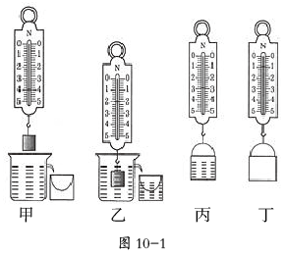
5．在探究“物体浮力的大小跟它排开液体的重力的关系”实验时，具体设计的实验操作步骤如图10-1所示。为方便操作和减小测量误差，最合理操作步骤应该是 （ ）。
A．甲、乙、丙、丁
B．乙、甲、丙、丁
C．乙、甲、丁、丙
D．丁、甲、乙、丙
D
Notes:
图表

Slide 15
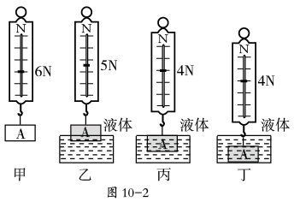
6．某兴趣小组在探究“浮力大小
的影响因素”的实验中，做了如
图10-2所示的实验，将同一物体
A 逐渐浸入到密度为ρ的液体中，
并通过观察弹簧测力计的示数的
变化规律，得出以下一些结论，
正确的是（ ）。
A．乙、丙对比可以得出浮力大小与液体密度有关
B．丙、丁对比可以得出浮力大小与浸入深度无关
C．丙、丁对比可以得出浮力大小与浸入体积无关
D．该实验可得出物体浸入液体的体积越大，浮力越小
B
Notes:
图表

Slide 16
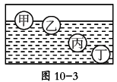
7．将两物体分别挂在弹簧测力计下，让它们同时浸没在水中时，两弹簧测力计示数的减小值相同，则这两物体必定有相同的（ ）。
A．密度 B．体积 C．质量 D．重量
8．如图10-3所示，四个体积相同而材料不同的球甲、乙、丙、丁分别静止在水中的不同深度处。以下说法正确的是（ ）。
A．甲球所受的浮力最小
B．乙球所受的浮力最小
C．丙球所受的浮力最小
D．丁球所受的浮力最小
B
A
Notes:
图表

Slide 17
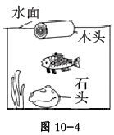
9．如图10-4所示，在水中，鱼、漂浮的木头、静止在水底的石头的位置如图所示，下列说法正确的是（ ）。
A. 水对石头的压强比对木头的小
B. 木头受到的浮力大于它自身的重力
C. 鱼受到的浮力等于它排开水的重力
D. 石头受到的浮力等于它自身的重力
C
Notes:
图表

Slide 18
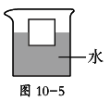
10．如图10-5所示，将边长10cm的正方体木块放入装有水的烧杯中，木块静止时，上表面距离水面4cm，g取10N/kg，则（ ）。
A．木块受到的浮力为4N
B．木块底部受到水向上的压强为103Pa
C．木块的密度是0.4g/cm3
D．使木块完全浸没需要4N向下的力
D
Notes:
图表

Slide 19
11．生活中应用浮力的例子很多，关于浮力的应用，下列说法正确的是（ ）。
A．一艘轮船从长江驶入大海，受到的浮力变大
B．一艘轮船从长江驶入大海，排开的液体的体积变大
C．悬浮的潜水艇排出水舱中的一部分水后将上浮
D．热气球里充入的是密度比空气大的气体
C
Notes:
图表

Slide 20
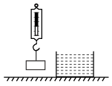
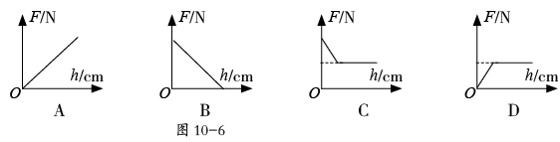
12．如图10-6所示，将一铁块用弹簧测力计悬挂起来，并逐渐浸入水中，下列能正确表示铁块所受浮力与浸入深度关系的是（ ）。
D
Notes:
图表

Slide 21
D
13．未煮过的汤圆沉在水底，煮熟后漂浮在水面上，则此时汤圆（ ）。
A．受到的浮力等于重力，排开水的体积比未煮过的小
B．受到的浮力大于重力，排开水的体积比未煮过的小
C．受到的浮力大于重力，排开水的体积比未煮过的大
D．受到的浮力等于重力，排开水的体积比未煮过的大
正文
测试题
Notes:
图表

Slide 22
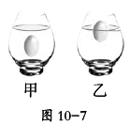
14．甲、乙两个完全相同的杯子盛有不同浓度的盐水，将同一个鸡蛋先后放入其中，当鸡蛋静止时，两个杯子中液面恰好相平，鸡蛋所处的位置如图10-7所示，则（ ）。
A．甲杯中的盐水密度较大
B．乙杯底部所受的液体压强较大
C．甲杯底部所受的液体压力较大
D．鸡蛋在乙杯中受到的浮力较大
B
Notes:
图表

Slide 23

15．小明用矿泉水瓶和小玻璃瓶制作了一个“浮沉子”（见图10-8），他将装有适量水的小玻璃瓶瓶口朝下，使其漂浮在矿泉水瓶内的水面上，矿泉水瓶内留有少量空气，拧紧瓶盖使其密封，用力挤压矿泉水瓶侧面时“浮沉子”下沉，松手后“浮沉子”即上浮。下列说法错误的是（ ）。
A．“浮沉子”下沉时，所受重力大于它受到的浮力
B．无论怎样挤压矿泉水瓶侧面，“浮沉子”不可能悬浮在水中
C．“浮沉子”上浮时，小瓶内的压缩空气会
将内部的水压出
D．潜水艇与“浮沉子”浮沉的原理相同
B
Notes:
图表

Slide 24
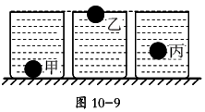
16．将体积相同材料不同的甲、乙、丙三个实心小球，分别轻轻放入三个装满水的相同烧杯中，甲球下沉至杯底、乙球漂浮和丙球悬浮，如图10-9所示，下列说法正确的是（ ）。
A．三个小球的质量大小关系是m_{甲}＞m_{乙}＞m_{丙}
B．三个小球受到的浮力大小关系是F_{甲}＝F_{丙}＜F_{乙}
C．三个烧杯中的水对烧杯底部的
压强大小关系是p_{甲}＞p_{乙}＞p_{丙}
D．三个烧杯底部对桌面的压强大
小关系是p′_{甲}＞p′_{乙}＝p′_{丙}
D
Notes:
图表

Slide 25
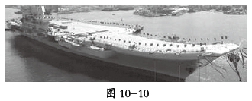
17．2017年4月26日9时，我国首艘国产航母（见图10-10）在大连造船厂正式下水，当航母静止在水面上时，其受到的浮力________（填“大于”“等于”或“小于”）重力，在水面下10m深处的船体受到海水的压强为_________Pa。（ρ海水＝1.0×10³kg/m³，g＝10N/kg）。
等于
1.0×10⁵
Notes:
图表

Slide 26
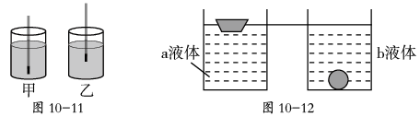
18．如图10-11所示，同一支密度计分别漂浮在甲、乙两种液体中，密度计在两种液体中所受的浮力________（选填“甲大”“乙大”或“一样大”），由此判断______（选填“甲”或“乙”）种液体的密度大。
19．如图10-12所示，水平桌面上两个相同的烧杯分别盛有体积相同的a、b两种液体，将两块相同的橡皮泥捏成小船和小球分别轻放入a液体和b液体中，静止时两液面等高，若橡皮泥重2N，此时小船受到的浮力是_____N；两液体密度的大小关系是ρa______（选填“＞”“＜”或“＝”）ρb。
一样大
乙
2
＞
Notes:
图表

Slide 27
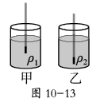
20．图10-13中，两个完全相同的圆筒形容器，内装质量相等，密度分别为ρ₁、ρ₂的液体，将同一密度计分别放入两液体中，都浮在液面上，则密度计在两液体中受到的浮力F₁_____F₂；两液体的密度ρ₁_____ρ₂；两液体对容器底的压强p₁_____p₂。（选填“＞”“＝”或“＜”）
=
＞
=
Notes:
图表

Slide 28

21．如图10-14所示，用一细绳拴住体积为0.6dm³，重为4N的木块，使它浸没在水中，此时绳的拉力为______N；若剪断细绳，当木块静止时水面将_______（选填“上升”“下降”或“不变”）。（ρ_{水}＝1.0×10³kg/m³，g＝10N/kg）
2
下降
Notes:
图表

Slide 29
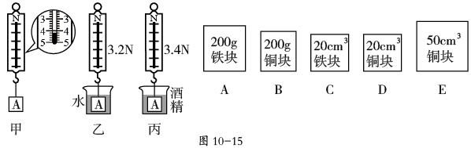
22．如图10-15是探究“影响浮力大小的因素”的实验过程及数据。
（1）图10-15甲中，物体重_______N。
（2）图10-15乙中，把物体浸没在水中时，弹簧测力计的示数为3.2N，物体受浮力的大小为_______N。
4.2
1
Notes:
图表

Slide 30
（3）分析甲、乙、丙三图所示实验数据可得：物体受浮力的大小与________________________有关。
（4）若要探究物体所受浮力大小与物体的密度是否有关，应选择图中________（填字母）两个物体，并将它们浸没在同种液体中，测出其所受浮力的大小来进行比较。
液体的密度
C、D
Notes:
图表

Slide 31

23．小明在探究“浸在水中的物体所受的拉力与浸入水中体积关系”的实验中，将圆柱体悬挂在弹簧测力计的挂钩上，手提弹簧测力计使圆柱体缓慢竖直浸入装满水的溢水杯（水足够深）中，溢出的水倒入量筒中，他记录了圆柱体全部入水之前量筒中水的体积V和相应的弹簧测力计示数F，实验数据如表10-1所示，根据表10-1中数据归纳 F与V的关系：F＝______________________（浸没之前）。
F=10N﹣0.01N/cm³•V
Notes:
图表

Slide 32
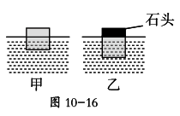
24．边长为0.1m的正方体木块，漂浮在水面上时，有的体积露出水面，如图10-16甲所示。将木块从水中取出，放入另一种液体中，并在木块表面上放一重2N的石块。静止时，木块上表面恰好与液面相平，如图10-16乙所示。取g＝10N/kg，已知水的密度ρ_{水}＝1.0×10³kg/m³。求：
（1）图10-16甲中木块受的浮力大小；
（2）图10-16乙中液体的密度；
（3）图10-16乙中木块下表面受到液体的压强。
（1）图甲中木块受的浮力为6N；
（2）图乙中液体的密度为0.8×10³kg/m³；
（3）图乙中木块下表面受到液体的压强为800Pa
Notes:
图表

Slide 33
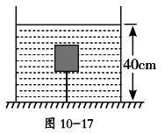
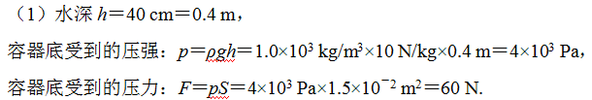
25．如图10-17所示，水平地面上有一底面积为1.5×10⁻² m²的圆柱形容器，容器中水深40cm，一个边长为10cm的正方体物块通过一根细线与容器底部相连，细线受到的拉力为4N。（g取10N/kg）求：
（1）此时容器底受到水的压强和压力；
Notes:
图表

Slide 34
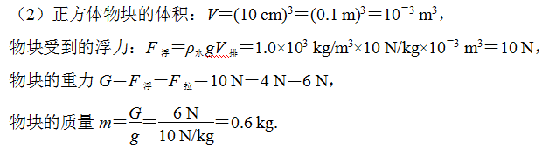
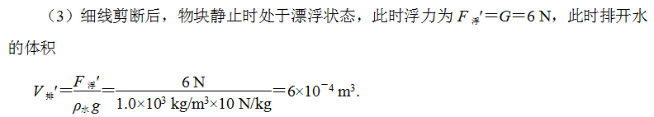
（2）此时物块受到的浮力和物块的质量；
（3）细线剪断后，物块静止时浸入水中的体积。
Notes:
图表

Slide 35
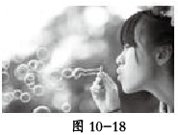
26．小柯是个善于观察的学生，她注意到一个有趣的现象：在无风的、寒冷的冬天，用吸管沿水平方向吹出的肥皂泡是先上升，一段时间后才开始下降（见图10-18）。而这种现象在火热的夏天不明显。请结合所学知识，解释冬天吹肥皂泡时出现这种现象的原因。（不计空气阻力）
在无风的、寒冷的冬天，肥皂泡被吹出后，由于肥皂泡内气体密度小，所受浮力大于肥皂泡的重力而上升；随后肥皂泡内气体的温度降低，体积变小，受到的浮力减小，浮力小于肥皂泡的重力而下降。
在火热的夏天，肥皂泡被吹出后，由于空气的气温高，密度也小，与肥皂泡内气体密度相比，大得不多，故肥皂泡受到浮力大于肥皂泡的重力不明显．故肥皂泡是先上升再下降的现象不明显。
Notes:
图表

